Slide 1

Aprendizaje No Supervisado
Conceptos Básicos
Profesor 1
Profesor 2
correo@ingenieros.udd.cl
correo@ingenieros.udd.cl
https://www.linkedin.com/in/XXX
https://www.linkedin.com/in/XXX

Slide 2
Conceptos Iniciales
Machine Learning
Tipos de Aprendizaje
Aplicaciones
Algoritmos de Machine Learning
Etapas de un Proyecto de Machine Learning
Aplicaciones Reales

Slide 3
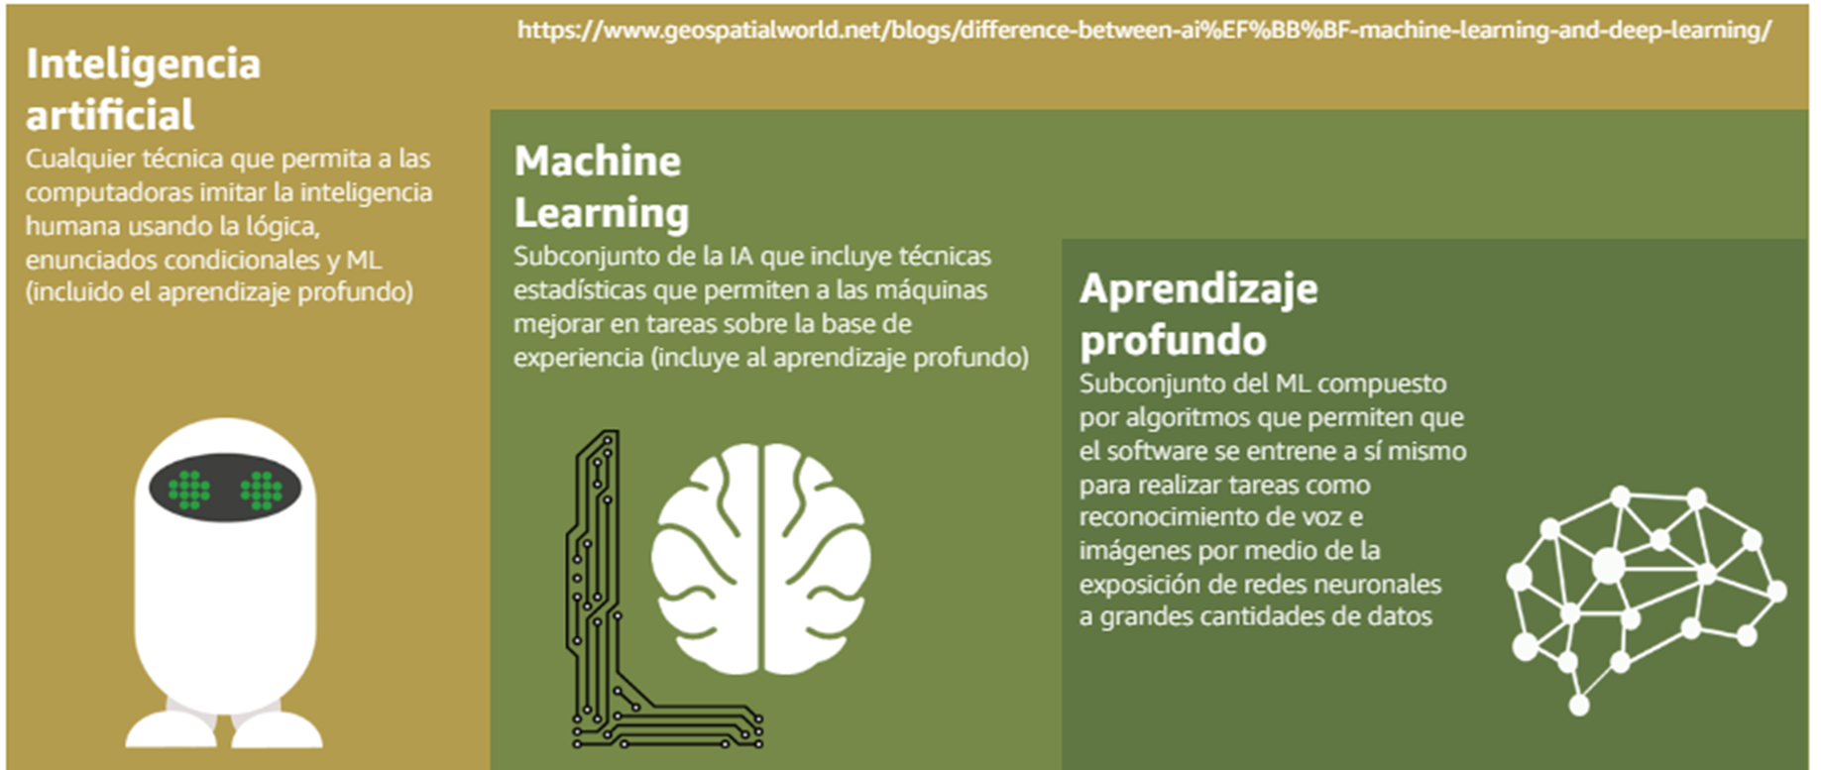
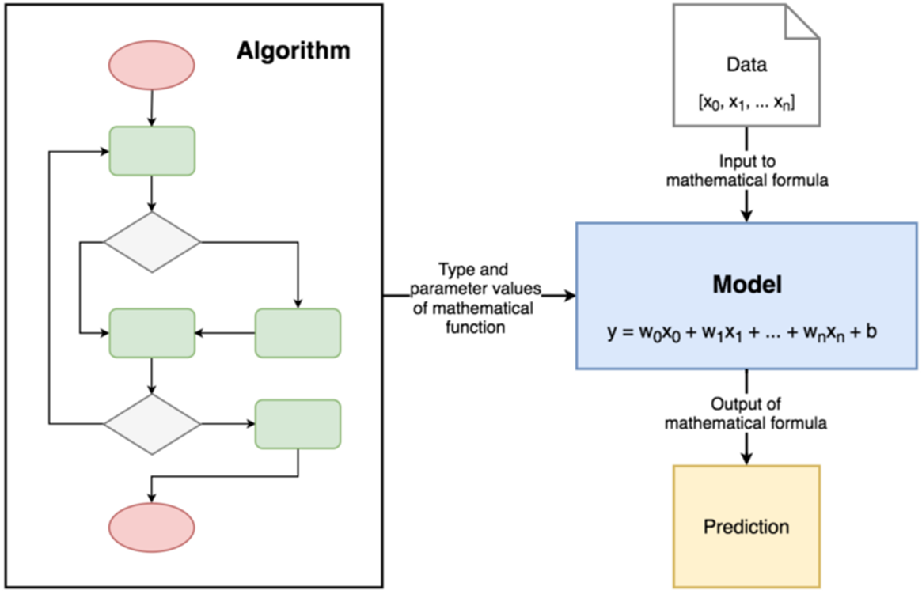
¿IA, ML, Deep Learning?
La base de todo modelo son los datos.
Los modelos aprenden de los datos patrones que si fuéramos a programarlos serían cientos o miles de líneas de código.
El objetivo es que el modelo pueda generalizar para dar predicciones sobre datos con los cuales no fue entrenado

Slide 4

Machine Learning
Dentro del ML encontramos 2 enfoques principales, el aprendizaje supervisado y el aprendizaje no supervisado.
El aprendizaje supervisado consiste en predecir los valores de un conjunto de datos de salida, a partir de un conjunto de datos de entrada. Se le llama supervisado porque conforme el modelo predice las salidas para datos de prueba, se calcula el error entre lo que predijo el algoritmo y el valor real. El objetivo es minimizar el error, ajustando la función de densidad de probabilidad que relaciona las entradas con las salidas.
En el aprendizaje no supervisado, solo se tienen conjuntos de datos de entrada, sin conocer su relación con variables de salida, por lo que no tiene como verificar fácilmente si el desempeño del modelo es el adecuado. En esta categoría, los modelos de ML realizan principalmente agrupaciones o clasificaciones de los datos, según las variables de entrada y su diferenciación. Son modelos con métricas no muy precisas y que en ocasiones dependen de ciertas heurísticas para validar sus resultados.
*El aprendizaje por refuerzo es una categoría de algoritmos de aprendizaje automático en la cual un agente interactúa con un entorno y aprende a tomar decisiones para maximizar una recompensa acumulada a lo largo del tiempo. El agente toma una serie de acciones en el entorno y, en función de esas acciones, el entorno responde con una recompensa o una penalización. El objetivo del agente es aprender una política óptima que determine qué acción tomar en cada estado para maximizar la recompensa total a lo largo de una secuencia de acciones.

Slide 5
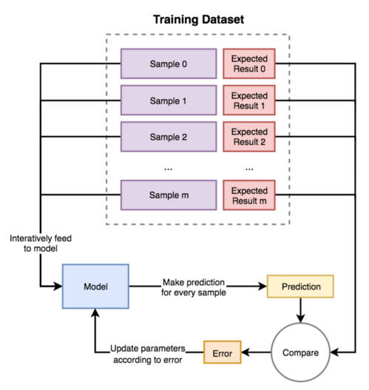
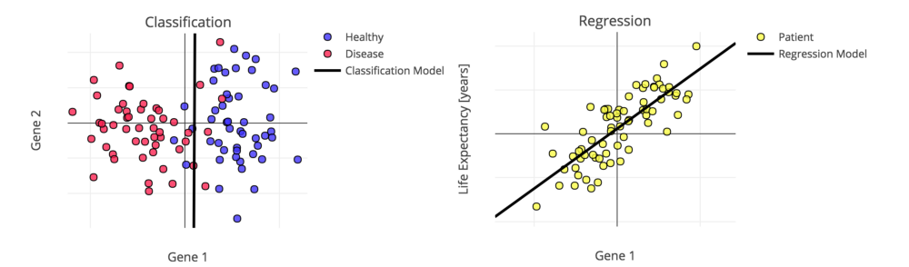
Modelos Supervisados
Se requieren datos ya marcados con el objetivo (Ground Truth)
Se considera un loop de feedback sobre el set de entrenamiento y un proceso para ajustar el modelo
Los modelos intentan encontrar los parámetros que les permitirán performar de manera correcta en datos desconocidos.
Clasificación y Regresion

Slide 6
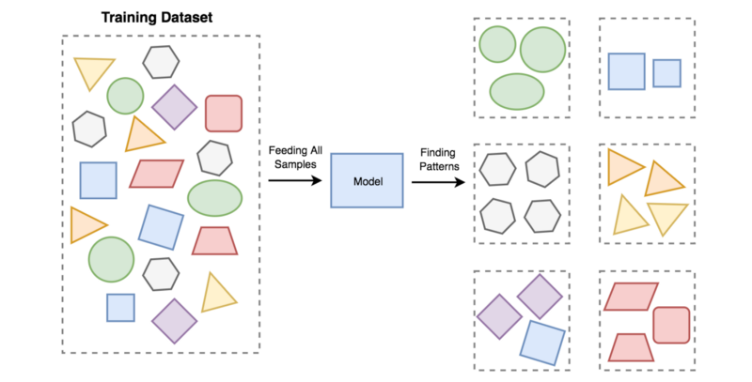
No Supervisados
No requieren datos marcados con objetivo.
Se dice que “no hay respuestas correctas”.
En base a los datos se aprenden los patrones para generar agrupaciones.
Clustering, reducción de dimensiones y reglas de asociación.

Slide 7
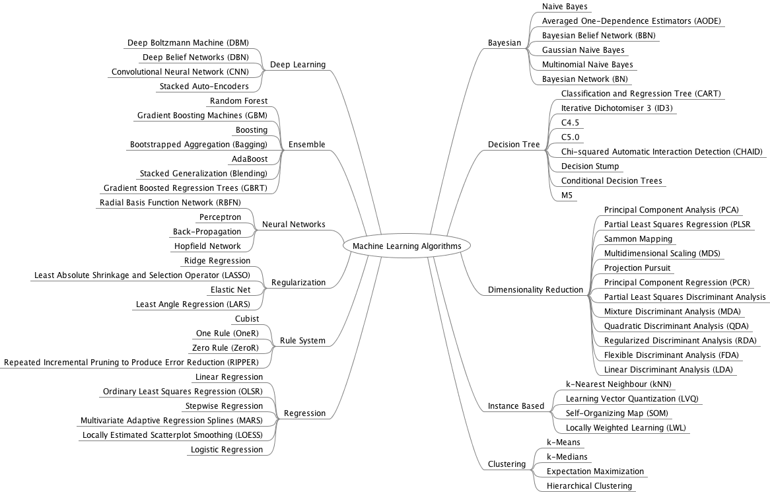
Algoritmos en Machine Learning

Slide 8
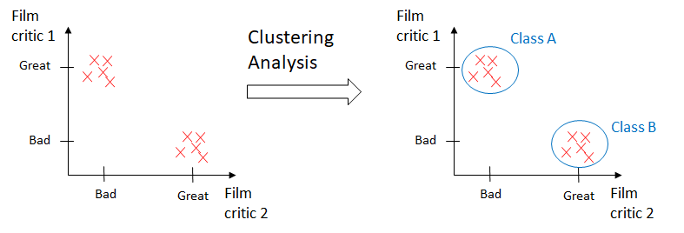
Clustering
En términos básicos, el objetivo de la clusterización es encontrar diferentes grupos dentro de los elementos de los datos. Para ello, los algoritmos de agrupamiento encuentran la estructura en los datos de manera que los elementos del mismo clúster sean más similares entre sí que con los elementos de clústeres diferentes.

Slide 9
Clustering
Estos algoritmos de aprendizaje no supervisado tienen una gama increíblemente amplia de aplicaciones y son muy útiles para resolver problemas del mundo real como la detección de anomalías, los sistemas de recomendación, la agrupación de documentos o la búsqueda de clientes con intereses comunes basados en sus compras.
Algunos de los algoritmos de agrupación más comunes son:
K-Means
Clusterización Jerárquica
Density Based Scan Clustering (DBSCAN)
Modelo de Agrupamiento Gaussiano

Slide 10
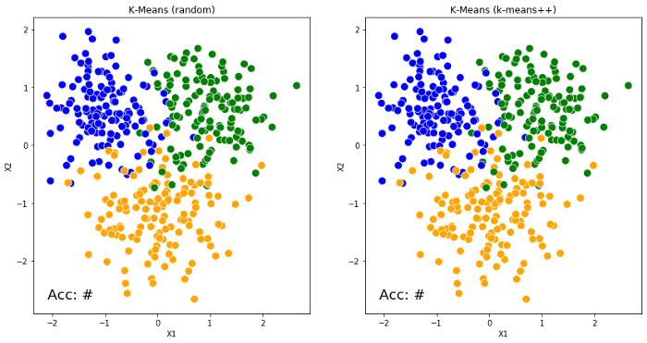
Algoritmo K-means
El algoritmo K-means tiene como objetivo encontrar y agrupar en clases los puntos de datos que tienen una alta similitud entre ellos. En los términos del algoritmo, esta similitud se entiende como lo opuesto de la distancia entre puntos de datos. Cuanto más cerca estén los puntos de datos, más similares y con más probabilidades de pertenecer al mismo clúster serán.

Slide 11
Pasos del Algoritmo K-means
Elegir k, el número de clusters que queremos que nos encuentren.
Luego, el algoritmo seleccionará aleatoriamente los centroides de cada grupo.
Se asignará cada punto de datos al centroide más cercano (utilizando la distancia euclídea).
Se calculará la inercia del conglomerado.
Los nuevos centroides se calcularán como la media de los puntos que pertenecen al centroide del paso anterior. En otras palabras, calculando el error cuadrático mínimo de los puntos de datos al centro de cada cluster, moviendo el centro hacia ese punto.
Volver al paso 3.

Slide 12
Hiperparámetros K-means
Limitaciones K-means
Número de grupos: El número de clusters y centros de generación.
Máximas iteraciones: del algoritmo para una sola ejecución.
Número inicial: El número de veces que el algoritmo se ejecutará con diferentes semillas de centroide. El resultado final será el mejor rendimiento del número definido de corridas consecutivas, en términos de inercia.
Aunque K-means es un gran algoritmo de agrupación, es más útil cuando sabemos de antemano el número exacto de grupos y cuando estamos tratando con distribuciones esféricas.

Slide 13
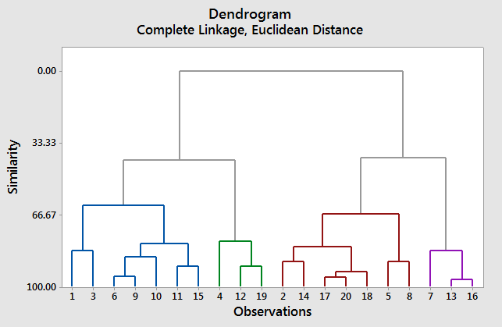
Clustering Jerárquico
La agrupación jerárquica es una alternativa a los algoritmos de agrupación basados en prototipos. La principal ventaja de la agrupación jerárquica es que no es necesario especificar el número de agrupaciones, la encontrará por sí misma. Además, permite el trazado de dendogramas. Los dendogramas son visualizaciones de una agrupación jerárquica binaria.

Slide 14
Tipos de Agrupación Jerárquica
Existen dos enfoques para este tipo de agrupación: aglomerativo y divisivo.
Divisivo: este método es de tipo descendente, i.e., todas las observaciones comienzan en un único grupo. Luego, dividirá el grupo iterativamente en otros más pequeños hasta que cada uno de ellos contenga sólo una muestra.
Aglomerativo: este método es de tipo ascendente, i.e., cada observación comienza en su propio grupo. Luego los pares de grupos se van fusionando conforme se avanza en la jerarquía, hasta que sólo haya un grupo.

Slide 15
Ventajas
Desventajas
Las representaciones jerárquicas resultantes pueden ser muy informativas.
Los dendogramas proporcionan una forma interesante e informativa de visualización.
Son especialmente potentes cuando el conjunto de datos contiene relaciones jerárquicas reales.
Son muy sensibles a los valores atípicos y, en su presencia, el rendimiento del modelo disminuye significativamente.
Son muy exigentes, desde el punto de vista informático y computacional (caso genera: O(n³)

Slide 16
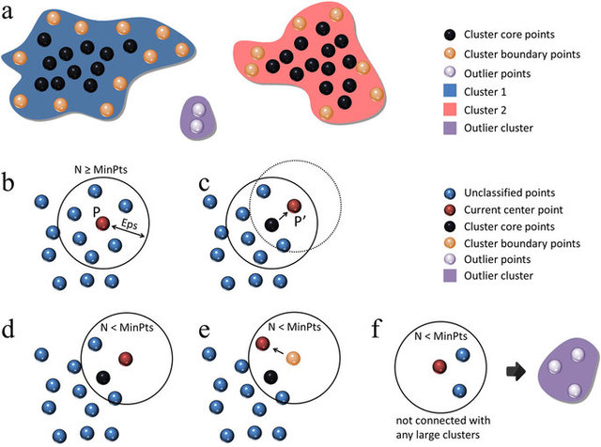
Agrupación Espacial de Aplicaciones Basadas en la Densidad con Ruido (DBSCAN)
La Agrupación Espacial Basada en Densidad de Aplicaciones con Ruido, o DBSCAN (Density-Based Spatial Clustering of Applications with Noise), es otro algoritmo de agrupación especialmente útil para identificar correctamente el ruido en los datos.
Se basa en un número de puntos con un radio especificado ε y hay una etiqueta especial asignada a cada punto de datos. El proceso de asignación de esta etiqueta es el siguiente:
Es un número especificado (MinPts) de puntos vecinos. Se asignará un punto central si existe este número de puntos de los MinPts que caen en el radio ε
Un punto fronterizo caerá en el radio de ε de un punto central, pero tendrá menos vecinos que el número de MinPts.
Todos los demás puntos serán puntos de ruido.

Slide 17
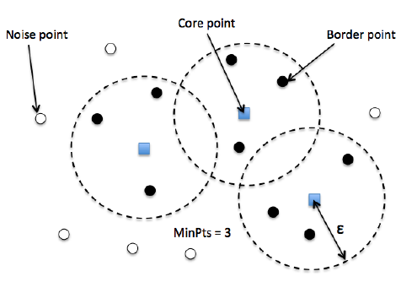
Algoritmo DBSCAN
Identificar un punto central y hacer un grupo para cada uno, o para cada grupo conectado de puntos centrales (si es que establecen que el criterio es el punto central).
Identificar y asignar puntos fronterizos a sus respectivos puntos centrales.

Slide 18
Ventajas
Desventajas
No es necesario especificar el número de grupos.
Existe una gran flexibilidad en las formas y tamaños que pueden adoptar los grupos.
Permite encontrar clusters no separables linealmente.
Es muy útil para identificar y tratar con datos de ruido y valores atípicos.
Se enfrenta a dificultades a la hora de tratar los puntos de borde que son alcanzables por dos grupos.
No encuentra bien racimos de densidades variables.

Slide 19
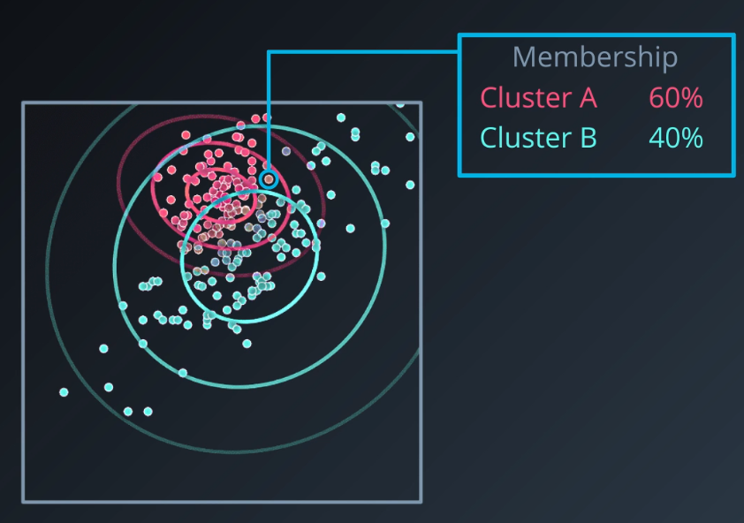
Modelos de Mezcla Gaussiana (MMG)
Los Modelos de Mezcla Gaussiana son modelos probabilísticos que asumen que todas las muestras son generadas a partir de una mezcla de un número finito de distribución gaussiana con parámetros desconocidos.
Pertenece al grupo de algoritmos de agrupamiento blando en el que cada punto de datos estará presente en cada grupo existente en el conjunto de datos, pero con diferentes niveles de pertenencia a cada grupo. Esta membresía se asigna como la probabilidad de pertenecer a un determinado grupo, que oscila entre 0 y 1.

Slide 20
Algoritmo MMG
Es un algoritmo de maximización de expectativas cuyo proceso podría resumirse de la siguiente manera:
Inicializar las distribuciones de K Gaussian. Lo hace con los valores µ (media) y σ (desviación estándar). Se pueden tomar del conjunto de datos (método ingenuo) o aplicando K-means.
Grupo ‘blando’ de datos: es la fase de’Expectativa’ en la que todos los puntos de datos se asignarán a cada grupo con su respectivo nivel de membresía.
Reestimar a los gaussianos: es la fase de ‘Maximización’ en la que se comprueban las expectativas y se utilizan para calcular nuevos parámetros para los gaussianos: nuevos µ y σ.
Evaluar la probabilidad de registro de los datos para verificar la convergencia. Cuanto mayor sea la similitud con el registro, más probable es que la mezcla del modelo que creamos se ajuste a nuestro conjunto de datos. Por lo tanto, esta es la función de maximizar.
Repetir desde el paso 2 hasta la convergencia.

Slide 21
Ventajas
Desventajas
Es un método de agrupación en grupos blandos, que asigna etiquetas de pertenencia a varios grupos. Esta característica lo convierte en el algoritmo más rápido para aprender modelos de mezclas.
Existe una gran flexibilidad en el número y la forma de los grupos.
Es muy sensible a los valores iniciales que condicionarán en gran medida su rendimiento.
El MMG puede converger a un mínimo local, lo que constituiría una solución no óptima.
Al tener puntos insuficientes por mezcla, el algoritmo diverge y encuentra soluciones con infinitas probabilidades a menos que regularicemos artificialmente las covarianzas entre los puntos de datos.

Slide 22
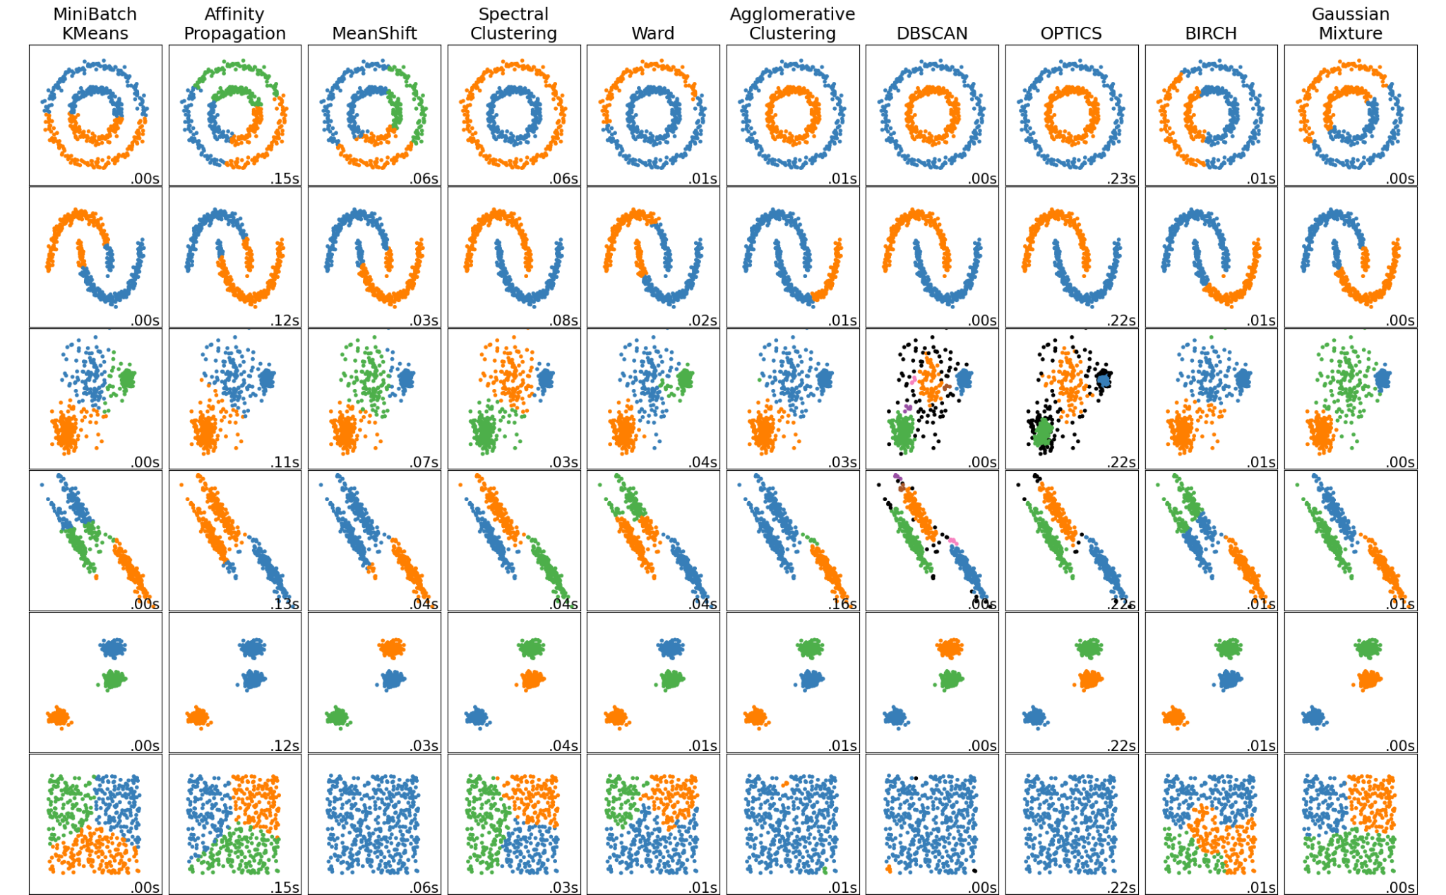

Slide 23
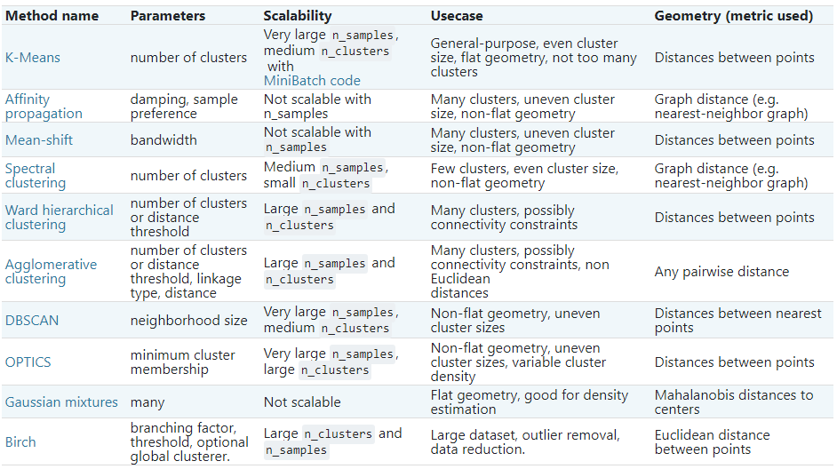
Resumen de Algoritmos

Slide 24
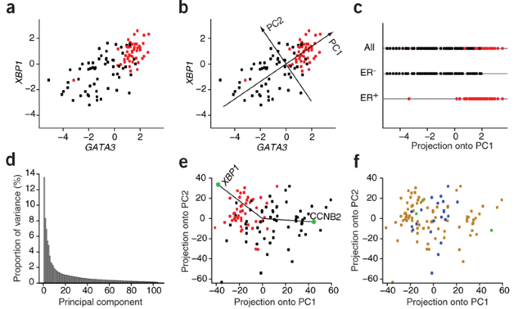
Principal Component Analysis (PCA)
Principal Component Analysis es una técnica de Extracción de Características donde combinamos las entradas de una manera específica y podemos eliminar algunas de las variables “menos importantes” manteniendo la parte más importante de todas las variables. Como valor añadido, luego de aplicar PCA conseguiremos que todas las nuevas variables sean independientes unas de otras.

Slide 25
Algoritmo PCA
Estandarizar los datos de entrada (ó Normalización de las Variables)
Obtener los autovectores y autovalores de la matriz de covarianza
Ordenar los autovalores de mayor a menor y elegir los “k” autovectores que se correspondan con los autovectores “k” más grandes (donde “k” es el número de dimensiones del nuevo subespacio de características).
Construir la matriz de proyección W con los “k” autovectores seleccionados.
Transformamos el dataset original “X estandarizado” vía W para obtener las nuevas características k-dimensionales.

Slide 26
Ventajas
Desventajas
Nos entrega una medida de como cada variable se asocia con las otras (matriz de covarianza)
La dirección en las que nuestros datos están dispersos (autovectores)
La relativa importancia de esas distintas direcciones (autovalores)
PCA combina nuestros predictores y nos permite deshacernos de los autovectores de menor importancia relativa.
El algoritmo de PCA es muy influenciado por los outliers en los datos. Por esta razón, surgieron variantes de PCA para minimizar esta debilidad. Entre otros se encuentran: RandomizedPCA, SparcePCA y KernelPCA.

Slide 27
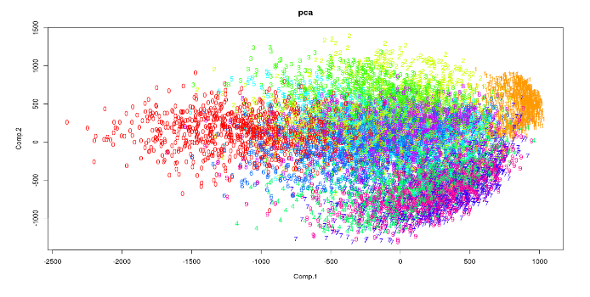
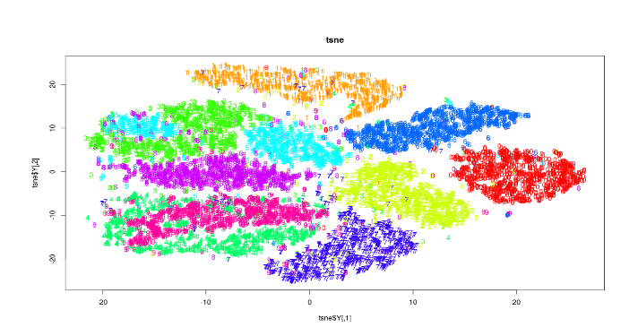
T-distributed Stochastic Neighbor Embedding (t-SNE)
Es un algoritmo diseñado para la visualización de conjuntos de datos de alta dimensionalidad. Si el número de dimensiones es muy alto, se recomienda utilizar un método de reducción de dimensionalidad previo (como PCA) para reducir el conjunto de datos a un número de dimensiones razonable, lo que reducirá el ruido y aligerará la ejecución de t-SNE.

Slide 28
Algoritmo t-SNE
t-SNE se ejecuta en dos pasos:
Construye una distribución de probabilidad sobre parejas de muestras en el espacio original, de forma tal que las muestras semejantes reciben alta probabilidad de ser escogidas, mientras que las muestras muy diferentes reciben baja probabilidad de ser escogidas. El concepto de "semejanza" se basa en la distancia entre puntos y densidad en las proximidades de un punto. Tal y como lo describen los autores:
t-SNE lleva los puntos del espacio de alta dimensionalidad al espacio de baja dimensionalidad de forma aleatoria, define una distribución de probabilidad semejante a la vista en el espacio destino (el espacio de baja dimensionalidad), y minimiza la denominada divergencia Kullback-Leibler entre las dos distribuciones con respecto a las posiciones de los puntos en el mapa (la divergencia de Kullback-Leibler mide la similitud o diferencia entre dos funciones de distribución de probabilidad). Dicho con otras palabras: t-SNE intenta reproducir la distribución que existía en el espacio original en el espacio final.

Slide 29
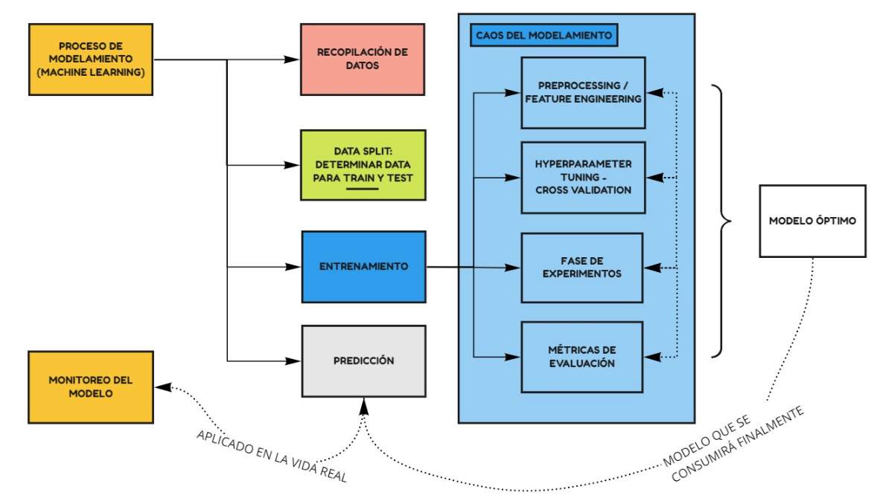
Flujo de un Problema de Machine Learning

Slide 30
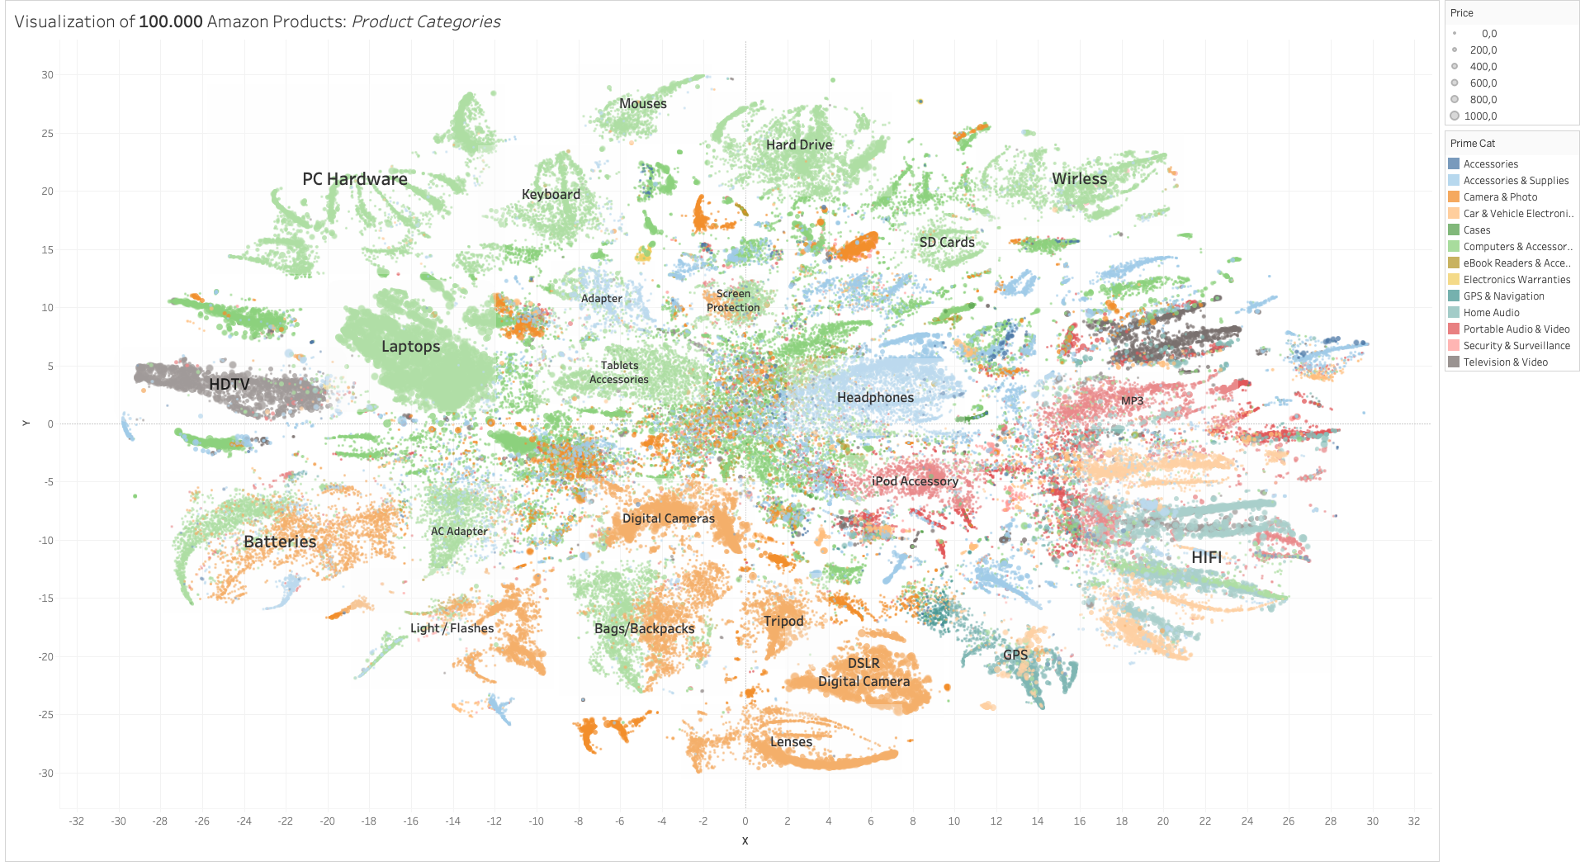
Visualización de 1000 productos de Amazon (t-SNE)
Aplicaciones Reales
https://towardsdatascience.com/vis-amz-83dea6fcb059

Slide 31
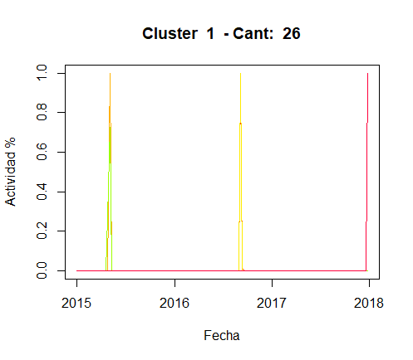
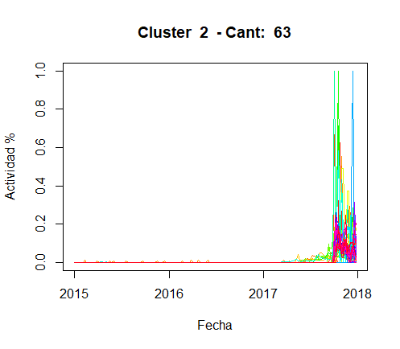
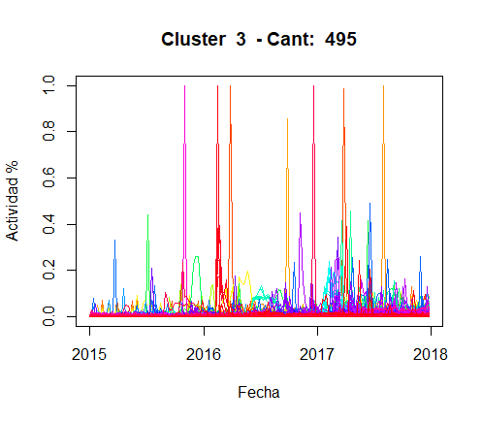
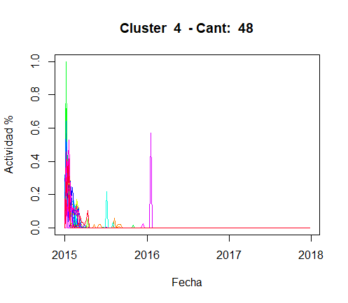
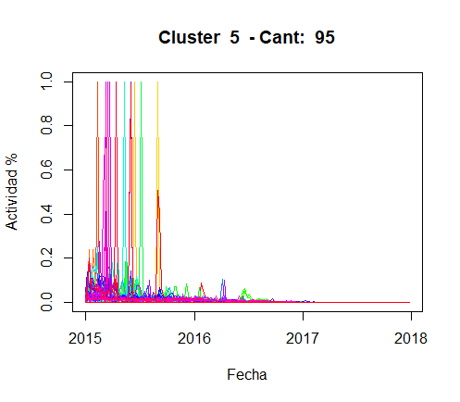
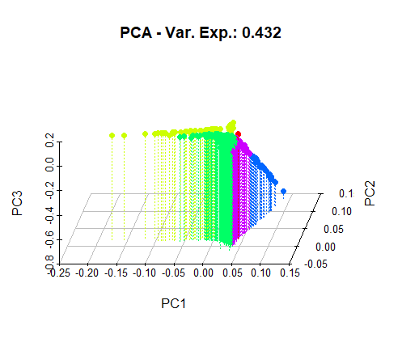
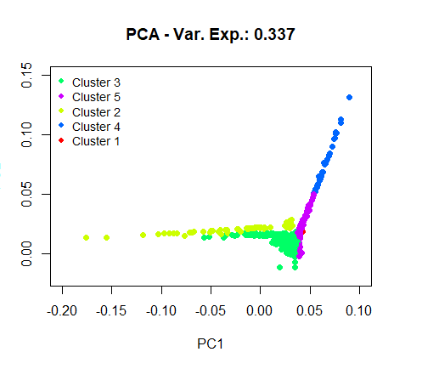
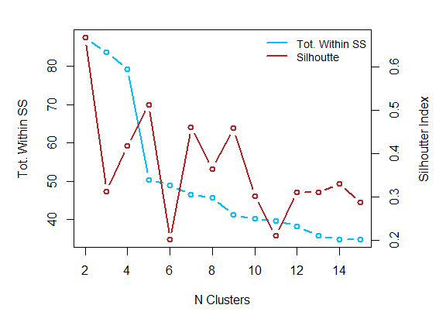
Retail – Ejemplo importancia EDA
Aplicaciones Reales
Retailer con +700 productos: ¿Es posible generar un modelo de predicción de demanda?
Cluster de Tendencias

Slide 32
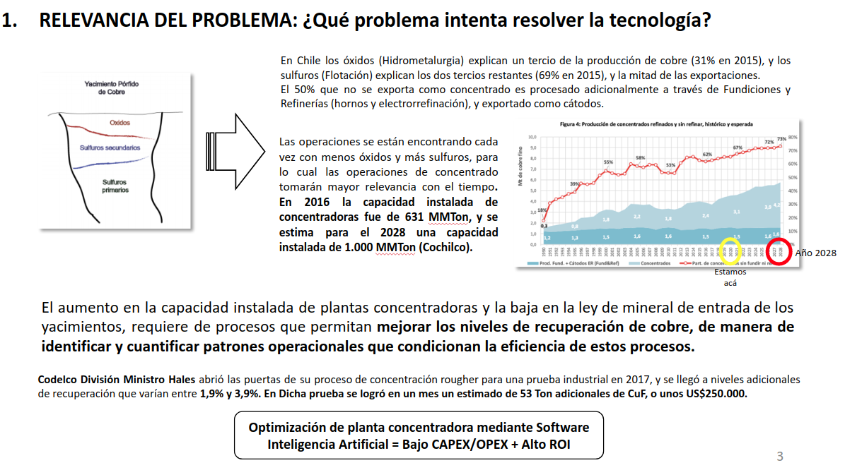
Aplicaciones Reales

Slide 33
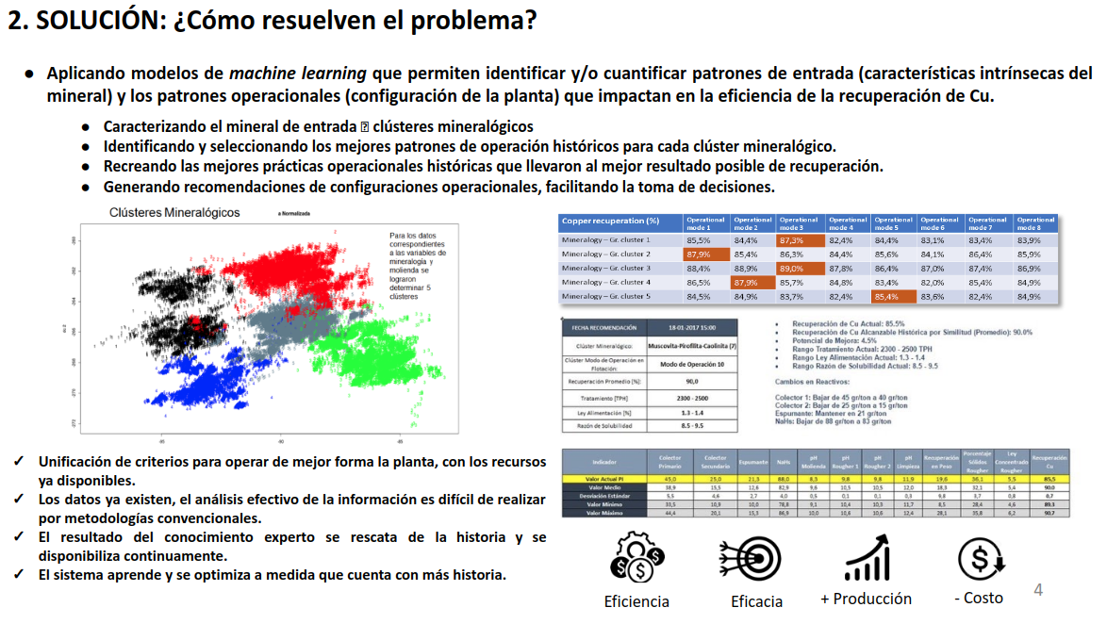
Aplicaciones Reales

Slide 34
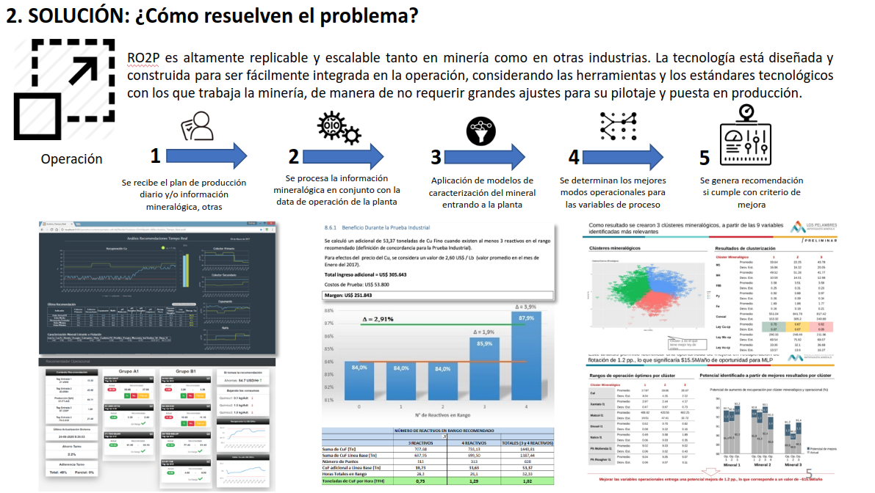
Aplicaciones Reales

Slide 35
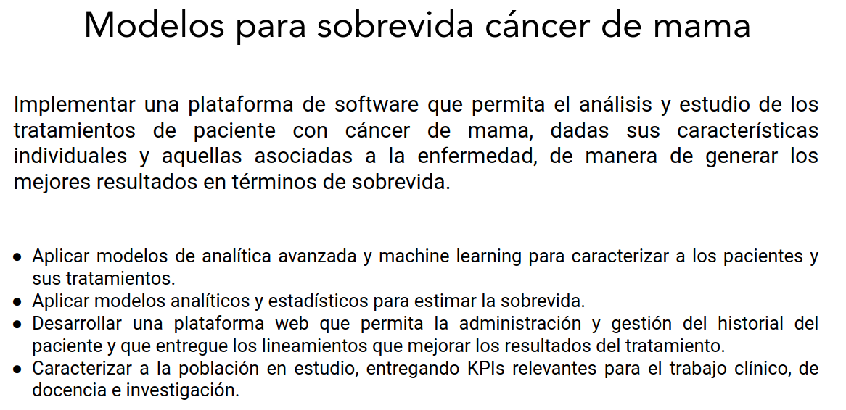
Aplicaciones Reales

Slide 36
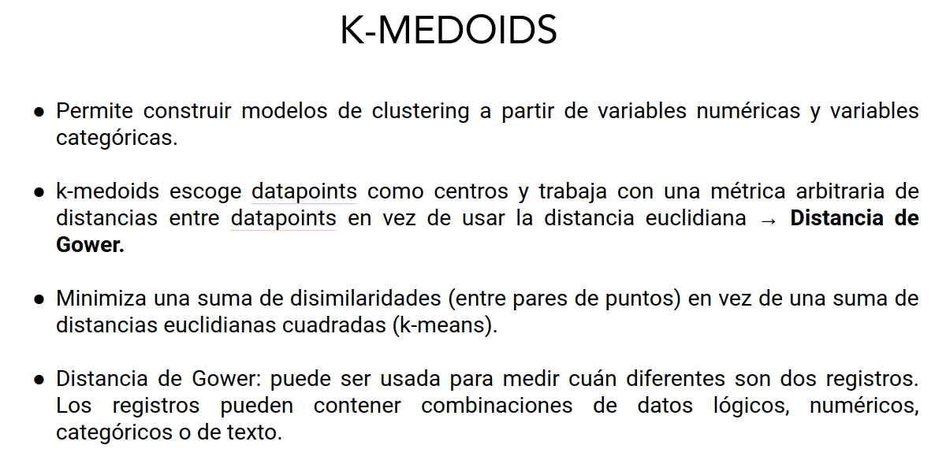
Aplicaciones Reales

Slide 37
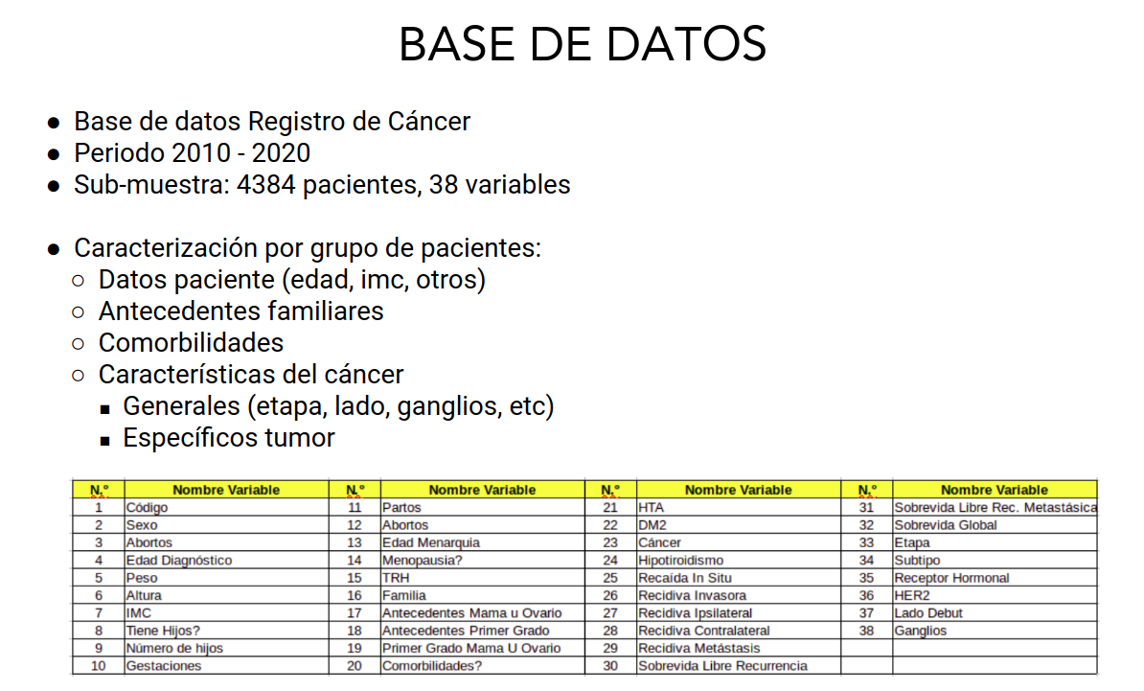
Aplicaciones Reales

Slide 38
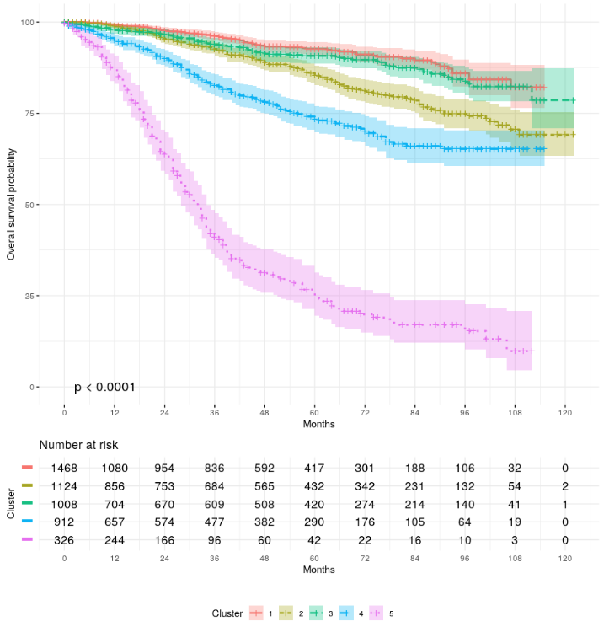
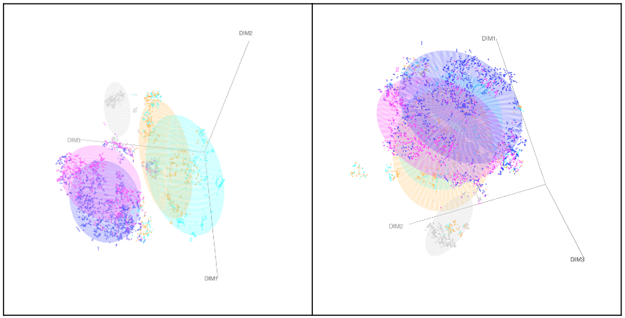
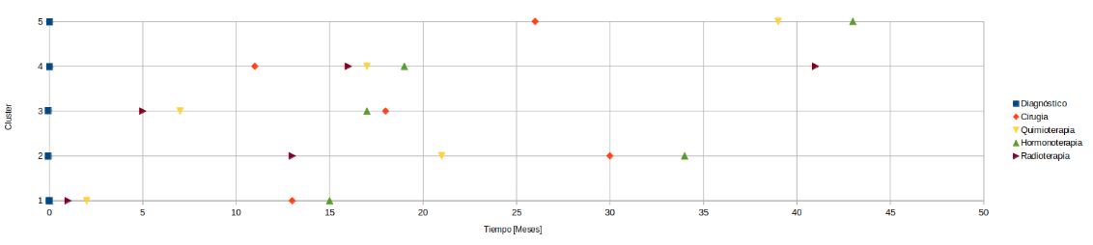
Aplicaciones Reales
Resultados Sobrevida

Slide 39
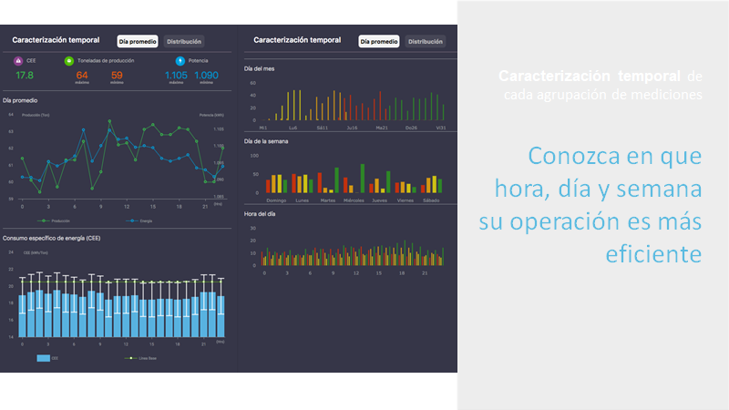
Aplicaciones Reales

Slide 40
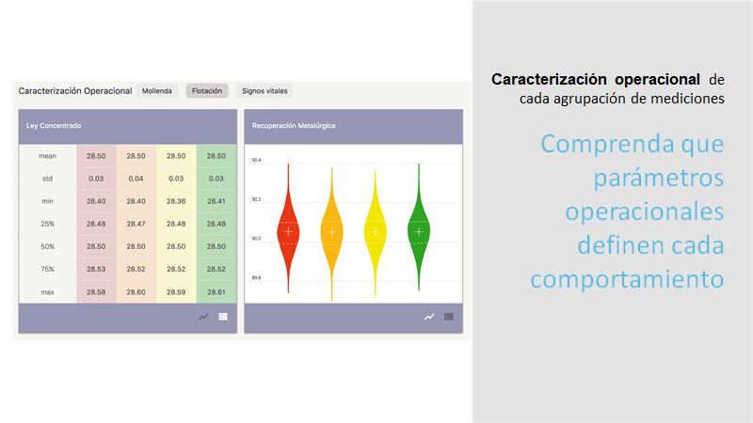
Aplicaciones Reales

